Slide 1

PTA周度策略报告
2021.3.19
山金期货有限公司
SHANDONG GOLD FUTURES

Slide 2
第一部分：观点概述

Slide 3
1.1 PTA本周策略概述
1.市场研判：
（1）趋势：油价大幅回落，成本塌陷，PTA行业过剩，加工差持续低位，预计中短期将呈现宽幅震荡行情
（2）价差：5-9价差80附近波动，
（3）基差：05基差走强，后期或继续走扩
2.逻辑与假设：短期疫苗前景不明以及欧洲个别国家出现疫情反弹，使市场乐观预期得到修正，油价大幅走弱，PX跟随原油波动，成本支撑塌陷，供应端看，3月20日恒力4#250万吨装置计划重启。下周PTA开工负荷将在84.46%左右，基差走强后，仓单逐步注销，可抵消部分检修产能，后期PTA供应或增加。需求端聚酯开工较好，终端已修复，但下游需求整体一半，TA3月份预计紧平衡，中期行业供应过剩，加工差维持低位。3月紧平衡，基差或小幅走强。
3.策略：
（1）趋势：观望
（2）价差：观望
（3）基差：买现货卖05继续持有
4.风险提示：油价大跌，纺织恢复不及预期

Slide 4
1.2 PTA基本面概述
指标 |  | 驱动
供应 | PTA开工率逐步回升，仓单开始释放，后期供应或小幅增加 | 中性偏空
需求 | 聚酯开工上升，产销不佳，织造全面恢复 | 中性
库存 | 平衡表来看，PTA3月紧平衡，4月依旧累库 | 中性
加工差 | 加工差维持低位 | 中性
基差 | 主力基差小幅走强至-50，5-9价差80区间震荡 | 中性偏多
成本 | 油价高位回落，成本支撑塌陷 | 偏弱

Slide 5
1.3 PTA多空逻辑对比概述
多/空 | 主要逻辑
多方 | 1.纺织需求未来依旧可期
 | 2. 3月份检修较多，供应收缩
 | 3.估值较低
空方 | 1.库存较高
 | 2.行业产能过剩
 | 3.市场对产油国减产信心存疑，油价继续走弱，成本塌陷
当前市场博弈焦点 | 成本端支撑塌陷与纺织需求未来依旧可期
总结 | 偏弱

Slide 6
第二部分：市场供应情况

Slide 7
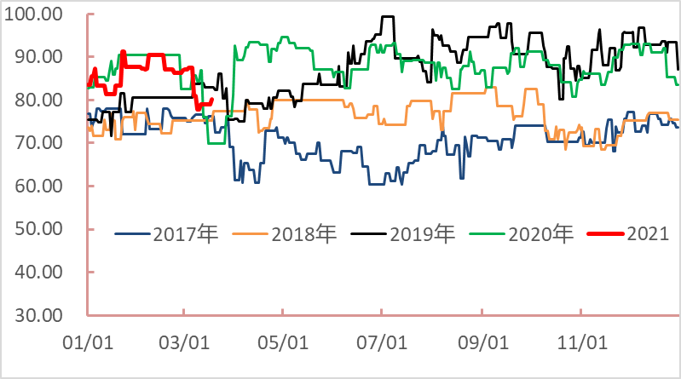
2.1 PTA开工小幅下降，现货流通依旧偏紧，下周供应小幅上涨。
本周平均开工79.2%（-2%)，供应小幅收缩，截至目前在80.25%。
3月20日恒力4#250万吨装置计划重启。下周PTA开工负荷将在84.46%左右，预计将上升5个百分点。
近期国内PTA装置检修计划
PTA 开工率（%）
数据来源：Wind，隆众，山金投资咨询

Slide 8
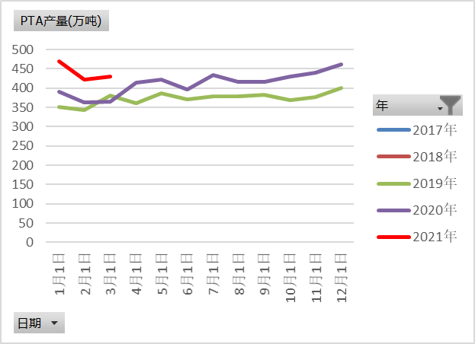
2.2 2021年2月产量422万吨，3月产量提高不多，2021年未来还将持续走高。
2月百宏出料，叠加检修减少，产量在420吨附近。3月份检修增加，预计产量在430万吨。
数据来源：CCF，山金投资咨询

Slide 9
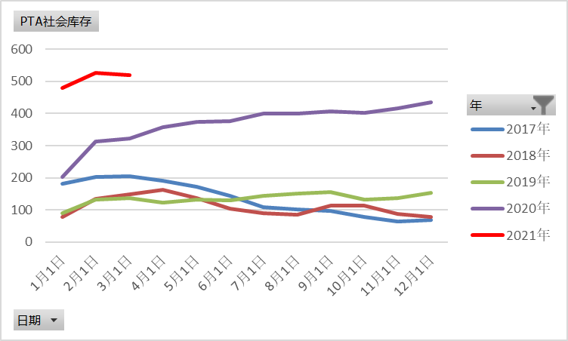
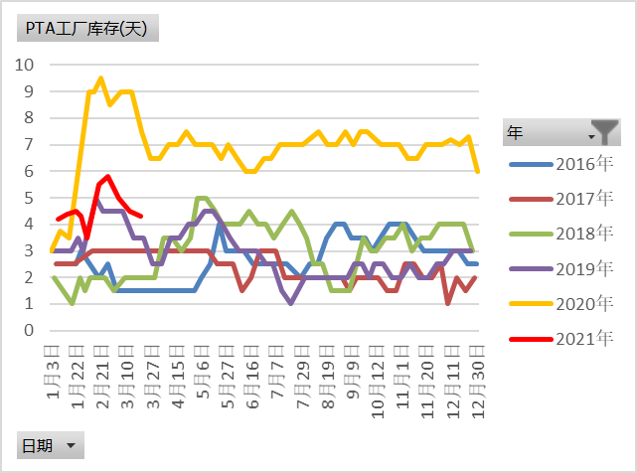
2.2 PTA 近期因为供应大幅缩减，需求不差，预计3月份紧平衡。
2月PTA社会库存累库47万吨，预计3月份紧平衡。
本周PTA工厂库存小幅去库，当前在4.3天附近（-0.2天），上游压力不大。
数据来源：Wind，CCF,山金投资咨询

Slide 10
第三部分：市场需求情况

Slide 11
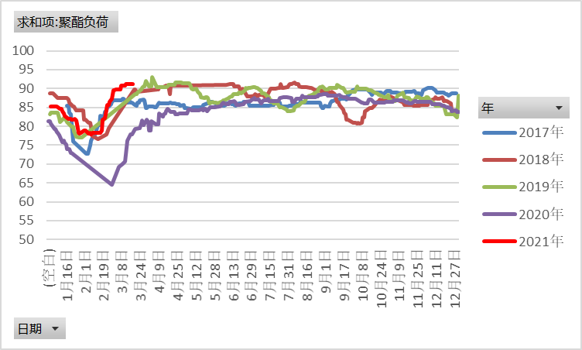
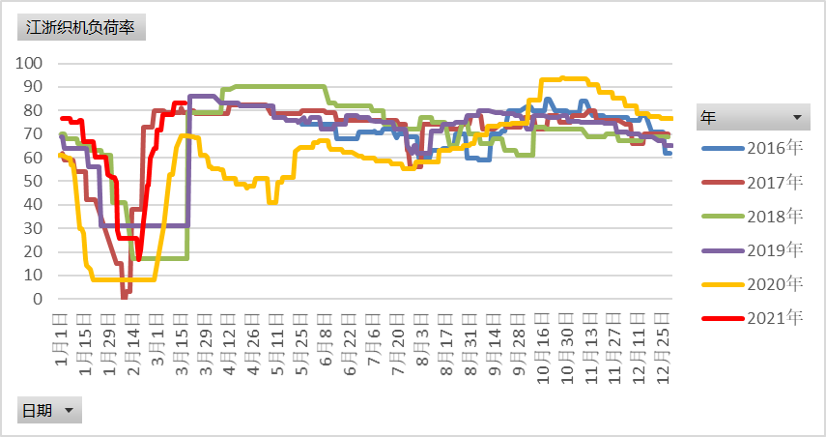
3.1 聚酯开工完全恢复，织造大幅上涨，预计后期下游及终端保持高位。
本周聚酯开工在91.1%（+0.5%），持续上涨，截至目前维持在91.19%附近。未来两周来看，截止3月25日，有25万吨聚酯装置计划重启、56万吨聚酯装置计划检修，推测未来两周国内聚酯开工负荷在91%左右。
终端已基本修复，本周终端江浙机开工率83.17%（+4%），截至目前上移至83.17%，预计3月开工率维持在85%附近。
数据来源：CCF,山金投资咨询部

Slide 12
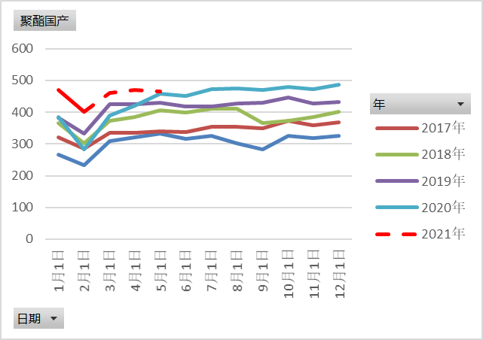
3.2 2月聚酯月度产量403万吨，预计3月份产量稳步提升。
2月下游聚酯开工维持在80%的附近，产量403万吨，3月聚酯检修不多，开工会大幅上升，供应预计在470万吨。
数据来源：CCF,山金投资咨询部

Slide 13
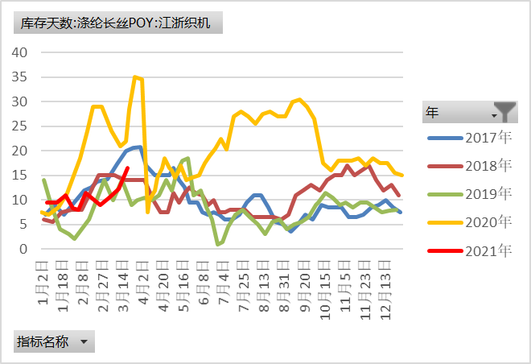
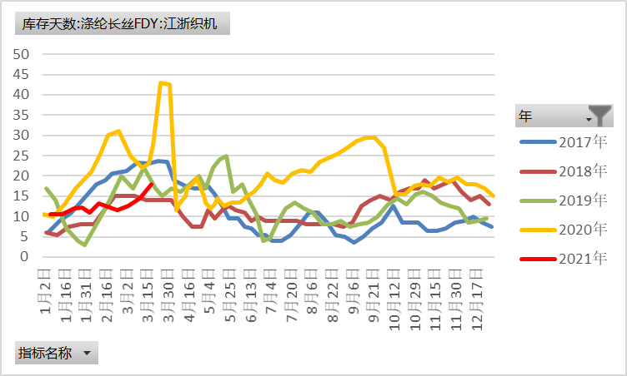
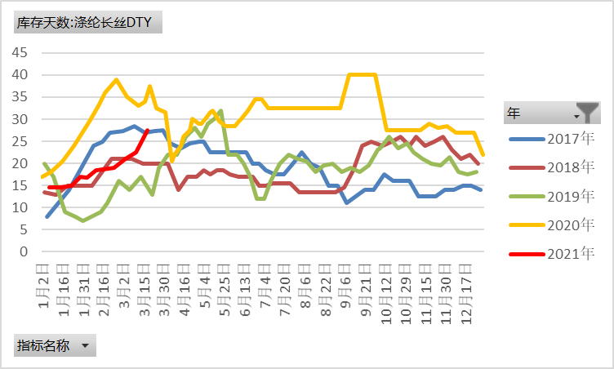
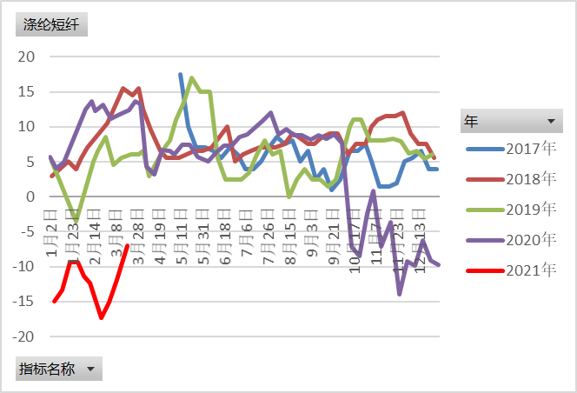
3.3 本周聚酯整体库存小幅累积，终端已大幅恢复，后期预计累库幅度不大。
截至3/18，长丝POY库存16.5天（+4.2） ，FDY库存18天（+3.5），DTY库存27.5天（+5），短纤库存-7（-4)。预计3月聚酯库存。
数据来源：CCF,山金投资咨询部

Slide 14
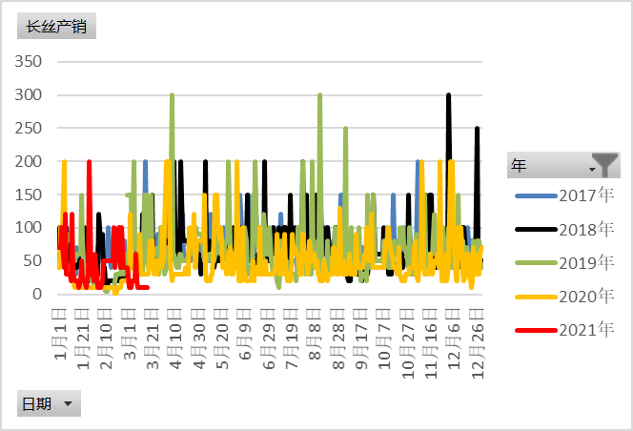
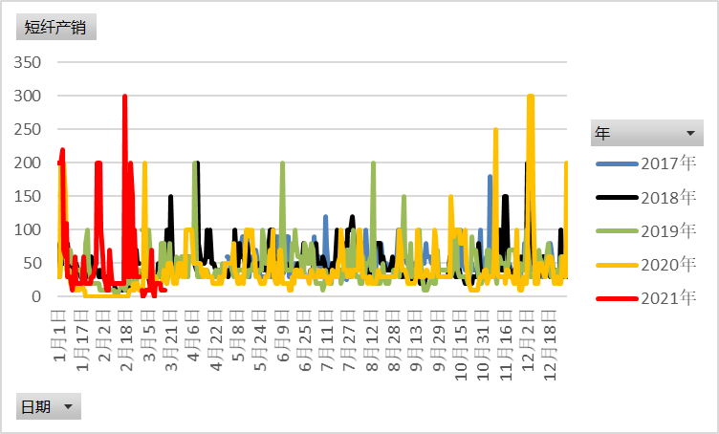
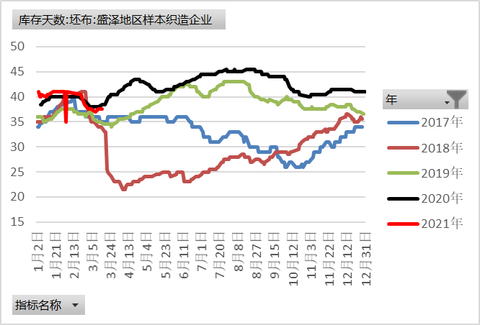
3.4 终端需求一般，产销大幅回落，坯布库存持平。
本周长丝产销不佳，最高50%，最低只有10%，短纤产销平均30%。
本周，坯布库存37.5天，前值 37.5天。
数据来源：CCF,山金投资咨询部

Slide 15
第四部分：成本利润情况

Slide 16
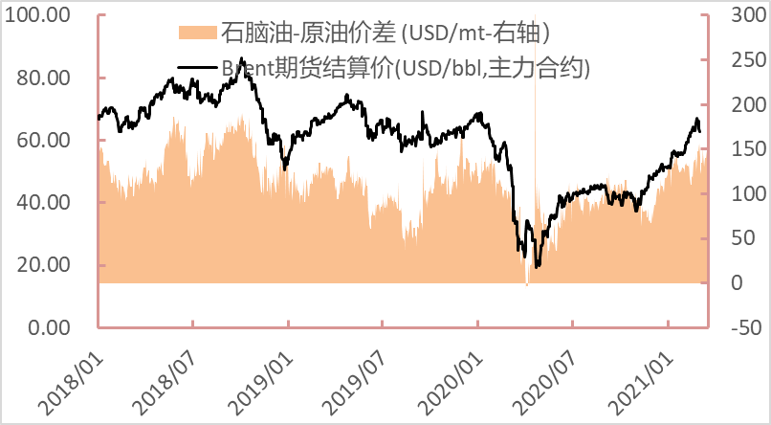
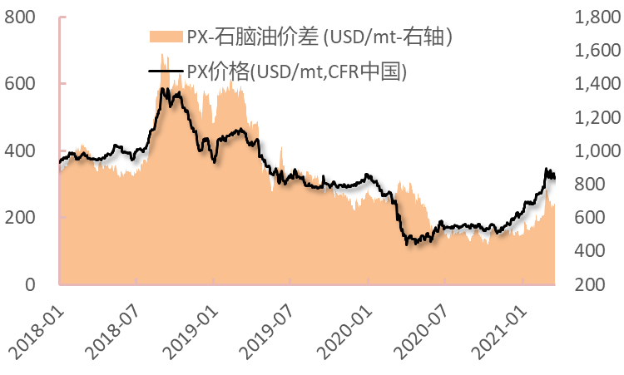
4.1 成本PX：近期TA检修，需求有走弱迹象，但后期PX需求向好，加工差或200-250区间震荡。
本周PX价格小幅回落，截至本周四836美元/吨（-2.6%），跟随原油叠加需求走弱，PX疲软下滑。
石脑油-布伦特价差150美元/吨（+7.1%），本周油价下跌，炼厂下游需求较好，裂解价差延续走扩。PX-石脑油价差245美元/吨（+3.3%），TA装置检修需求回落，但2月、3月ACP协议达成，说明PX需求向好，后期加工差或200-250区间震荡。
数据来源：Wind，山金投资咨询

Slide 17
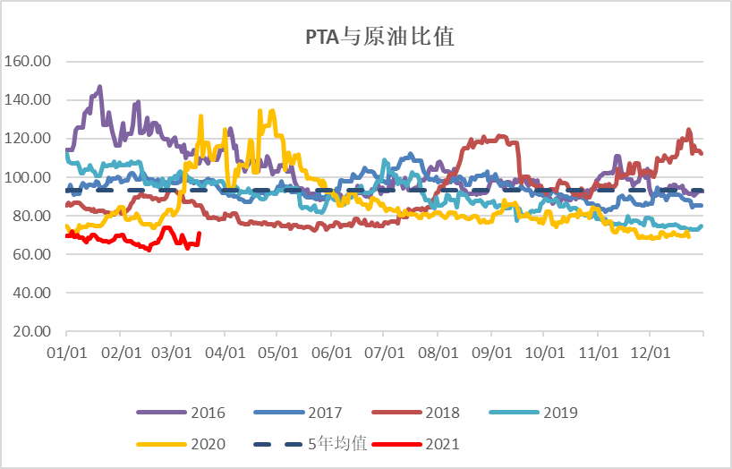
4.2 PTA与原油比值持续低位
本周PTA与原油比值在70附近震荡，因PTA处于产能扩张周期，PTA价格承压，后期相对原油，估值将持续低位
数据来源：Wind，山金投资咨询

Slide 18
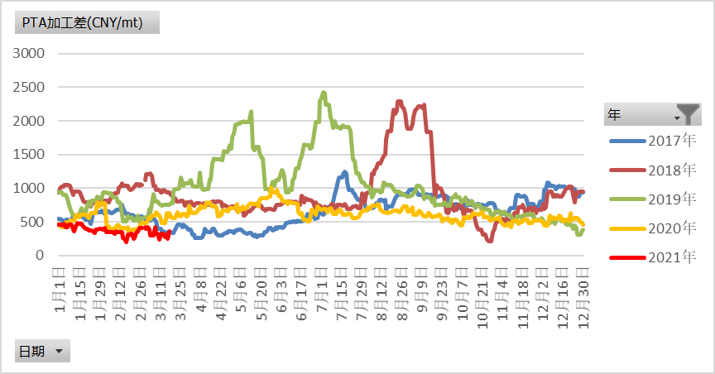
4.3 PTA现货加工费小幅回升，继续做多加工差空间不大。
本周PTA期价延续弱势，但因检修增加，现货流通吃紧，加工费小幅上升，当前企业小微盈利，继续向上做多加工差的空间不大。
数据来源：Wind，山金投资咨询

Slide 19
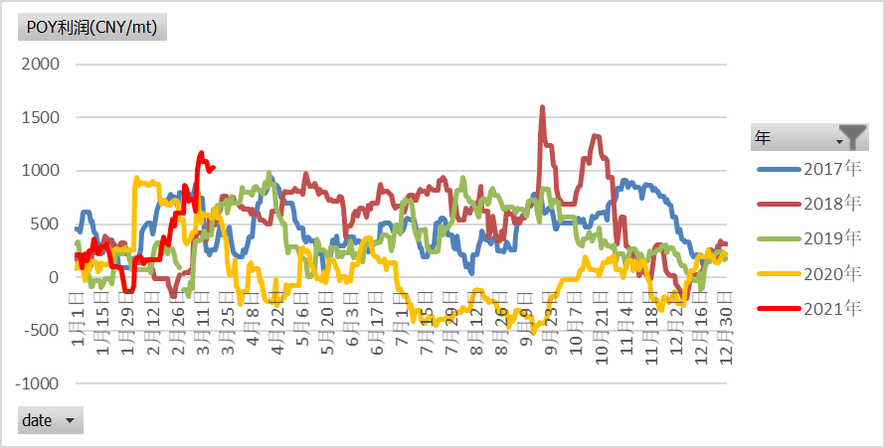
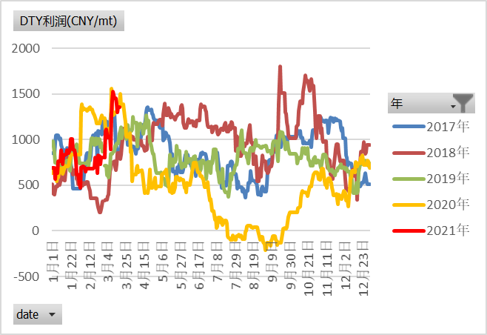
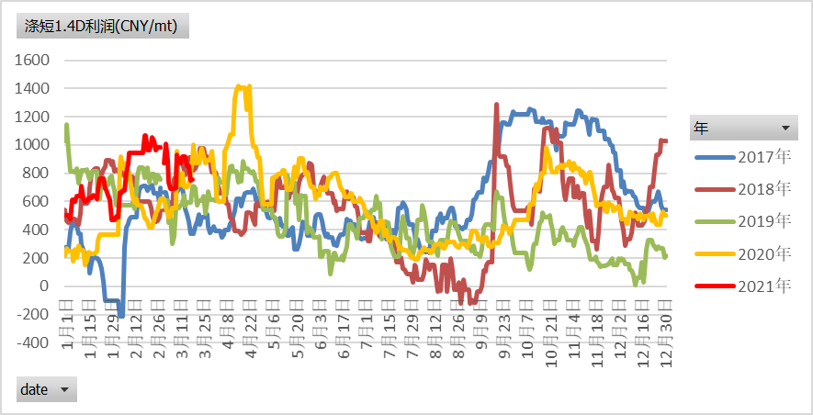
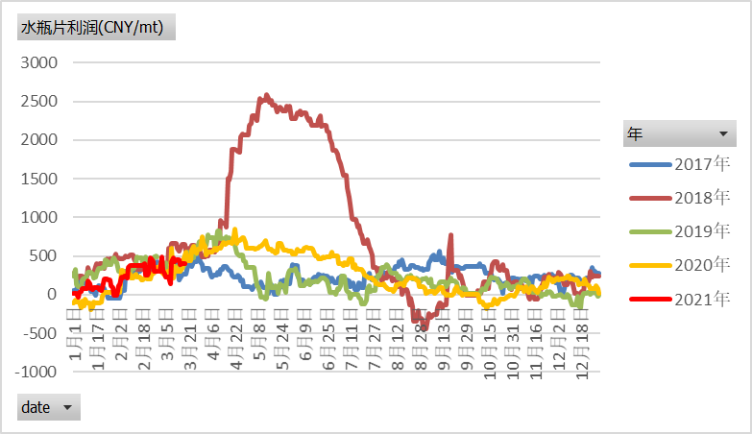
4.4 聚酯价格整体小幅下跌，利润跟随萎缩。
本周聚酯利润缩小，长丝POY利润1027元/吨（-5.4%），DTY利润1357元/吨（-6.5%），短纤利润757元/吨（-17.5%），瓶片利润407元/吨（-9.7%）。
数据来源：Wind，山金投资咨询

Slide 20
第五部分：价差与品种间套利

Slide 21
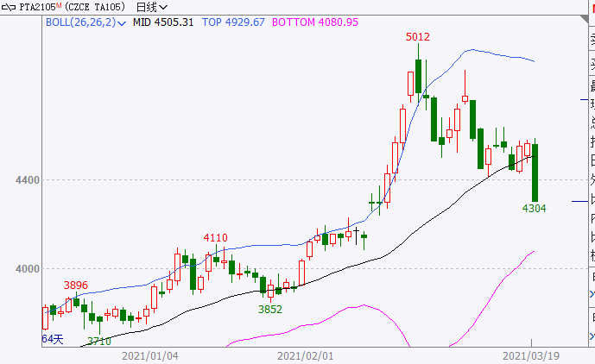
5.1 PTA合约偏弱运行
数据来源：文化财经，山金投资咨询

Slide 22
5.2 主力基差继续走强
本周主力合约05基差继续走强，期货跟随原油大幅回调，现货相对坚挺，3月份检修较多，流通货依旧不佳，预计基差后期或持续走强。
数据来源：Wind，山金投资咨询

Slide 23
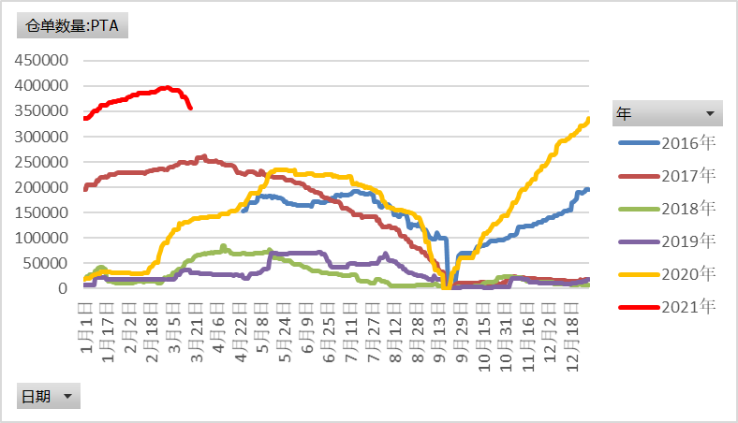
基差走强，部分仓单回流进入现货市场，有效的抵消了近期部分装置检修带来的供应缩量。
仓单持续减少，目前356152张，（-6%）, 折算PTA库存17万吨。自3月2日起仓单净减少4万张，相当于每天1.2万吨PTA的现货增量。
数据来源：Wind，山金投资咨询

Slide 24
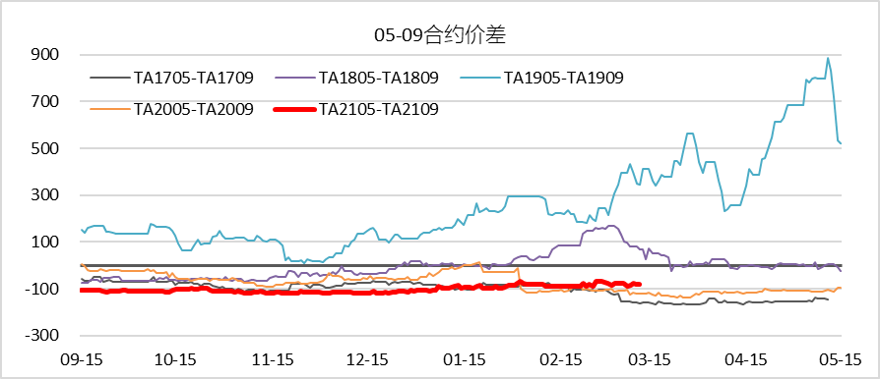
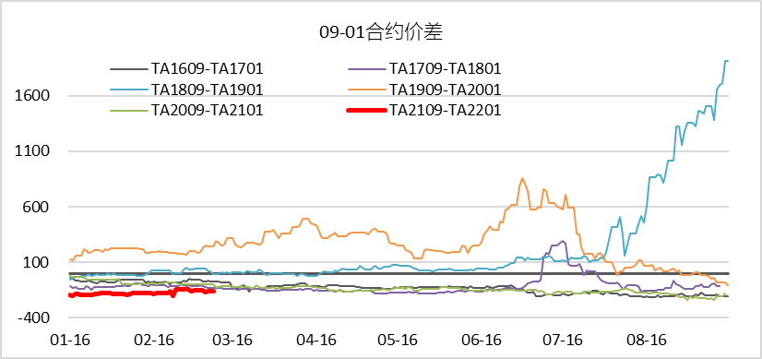
月差5-9月价差维持在-80附近震荡，9-1价差与1-5价差稍有走强，短期难有大的行情。
5.3 月间价差窄幅波动，短期难有大的趋势行情
数据来源：Wind，山金投资咨询

Slide 25
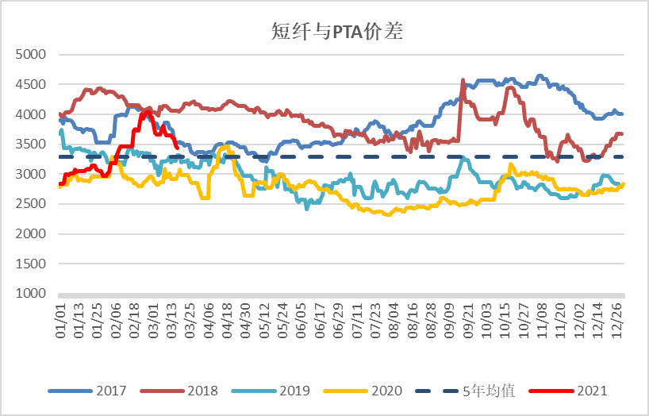
5.5 短纤与PTA价差
当前短纤与PTA价差继续回落，当前在3432，预计后期在3500附近波动。
数据来源：CCF，山金投资咨询

Slide 26
谢 谢！
朱美侠
投资从业资格证号：F3049372
投资咨询资格证号：Z0015621
电话：021–2062 5025
邮箱:zhumeixia@sd-gold.com

Slide 27
公司简介
山金期货有限公司成立于1992年11月，注册资本6亿元，是山东黄金集团下属控股公司。公司具有商品期货经纪业务、金融期货经纪业务、期货投资咨询、资产管理业务资格，是中国金融期货交易所、上海期货交易所、大连商品交易所、郑州商品交易所四大交易所及上海国际能源交易中心的会员，是目前国内成立最早、运作最规范的期货公司之一，可代理客户从事国内目前所有上市商品期货交易、金融期货交易。
公司自2014年股权变更以来，依托山东黄金实体产业背景，积极完成了企业战略、经营理念、发展规划等全方面转型。公司法人治理结构完善，内部管理体制和风险防范机制健全，现在上海、天津、济南、烟台、日照、东营、厦门、晋江等城市设有分支机构。
公司秉持“追求卓越、创新进取”的企业精神，坚持“规范化、专业化、职业化”的经营理念，本着“客户第一、服务至上”的宗旨，充分发挥行业优势和自身优势，致力于专业品种的研究，以优质的服务和强大的实力赢得了众多投资者的信赖，成为投资者的“商品专家”“金融顾问”。
公司立足长远，稳健经营，努力实现与客户双赢，正以昂扬的姿态全力打造特色鲜明、业内领先的产业化特色金融衍生品服务商！

Slide 28
免责声明
本报告由山金期货研究部制作，未获得山金期货有限公司的书面授权，任何人和单位不得对本报告进行任何形式的修改、发布和复制。本报告基于本公司期货研究人员采用可信的公开资料和实地调研资料，但本公司对这些信息的准确性和完整性不作任何保证，且本报告中的资料、建议、预测均反映报告初次发布时的判断，可能会随时调整，报告中的信息或所表达的意见不构成投资、法律、会计或税务的最终操作建议，本公司不就报告中的内容对最终操作建议作任何担保。在山金期货有限公司及其研究人员知情的范围内，山金期货有限公司及其期货研究人员以及财产上的利害关系人与所评价或推荐的产品不存在任何利害关系，同时提醒期货投资者，期市有风险，入市须谨慎。

